Slide 1
漿! 漿! 漿! 漿! 鳳梨手抄紙的秘密
109學年度景興國小科展實驗簡報
六年級四班
組員1. 蔡沛璇22號
組員2. 石宇涵30號

Slide 2
目 錄
￭研究動機………………………03
￭研究目的………………………04
￭研究設備及器材.…………… 05
￭研究過程與方法.…………… 07
￭實驗步驟………………………09
￭實驗步驟………………………12
￭研究結果………………………14
￭研究討論與結論.…………… 16
￭研究心得………………………21
￭參考資料及其他.…………… 22

Slide 3
研究動機
動機一/ 組員A因為不小心被紙割傷，疼痛之餘也驚訝薄薄的紙張竟然可以像刀一般鋒利，於是開始思考紙張為何有如此強韌度能割傷手指。
動機二/ 組員B曾在宜蘭中興紙廠體驗手抄紙製作活動，其製作過程相當簡單，將廢紙碎片浸泡在水中製成紙漿，爾後進行抄紙步驟。但組員B發現當手抄紙烘乾後，紙張很厚、很硬、極易折斷，與一般影印紙的光滑度柔軟度相去甚遠，似乎缺少了一般紙張的強韌度。因此，此科展實驗目標想研究「在手抄紙中添加什麼原料能增加紙張的強度與韌度？」

Slide 4
研究目的
環保再生一/ 欲製作手抄紙首先需要的就是決定以何種纖維質為主要原料。而台灣是盛產鳳梨的王國，鳳梨皮就是一種可取來當作紙漿纖維的原料，鳳梨皮+回收紙做為紙漿元素也很符合環保再生的概念。
環保再生二/ 我們取漿糊做為實驗強韌度的原料。因為多數類似的科展主題都會加入玉米粉當做實驗變數，但是從他們的結論已知玉米粉本身具有吸水性，玉米粉遇水會包覆住手抄紙中的纖維質，手抄紙的強度雖然會增強，但是韌性會降低。故組員決定改以含糯米和澱粉為主要原料的天然黏合劑-漿糊做為實驗變數。

Slide 5
研究設備及器材
水盆、果汁機、漿糊、量杯
抄網、電子秤、透明吊秤、熨斗

Slide 6
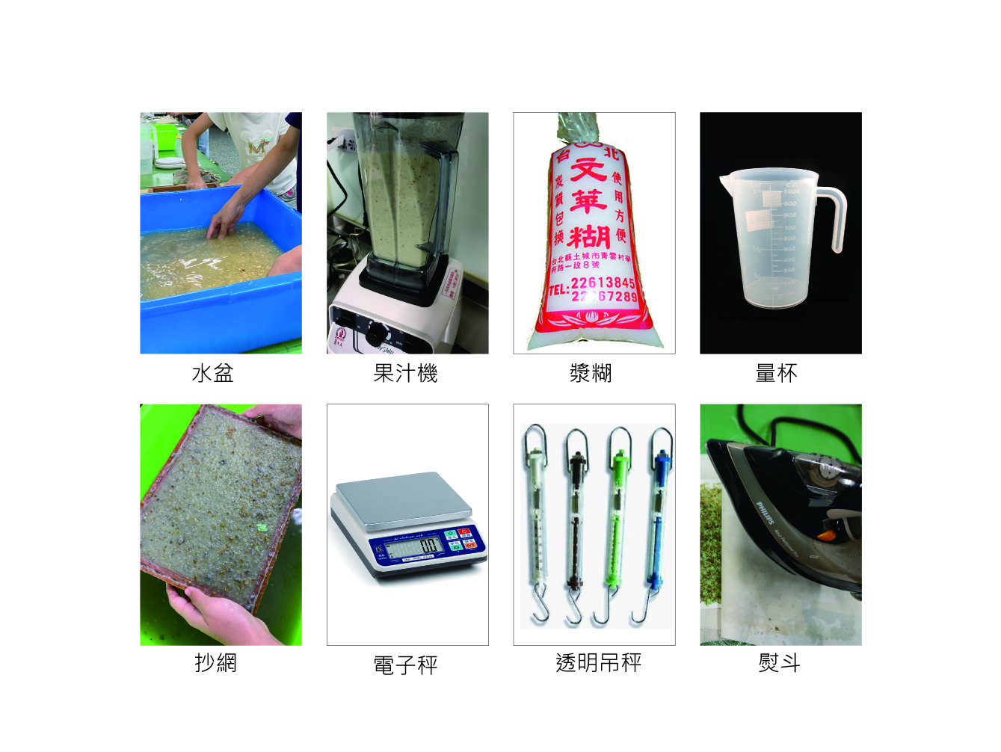

Slide 7
研究過程與方法
實驗設定1 / 鳳梨手抄紙+漿糊是否能增加強韌度
第一階段實驗若成立，接續實驗漿糊的最佳比例
實驗設定2 / 鳳梨手抄紙與漿糊的最佳比值

Slide 8
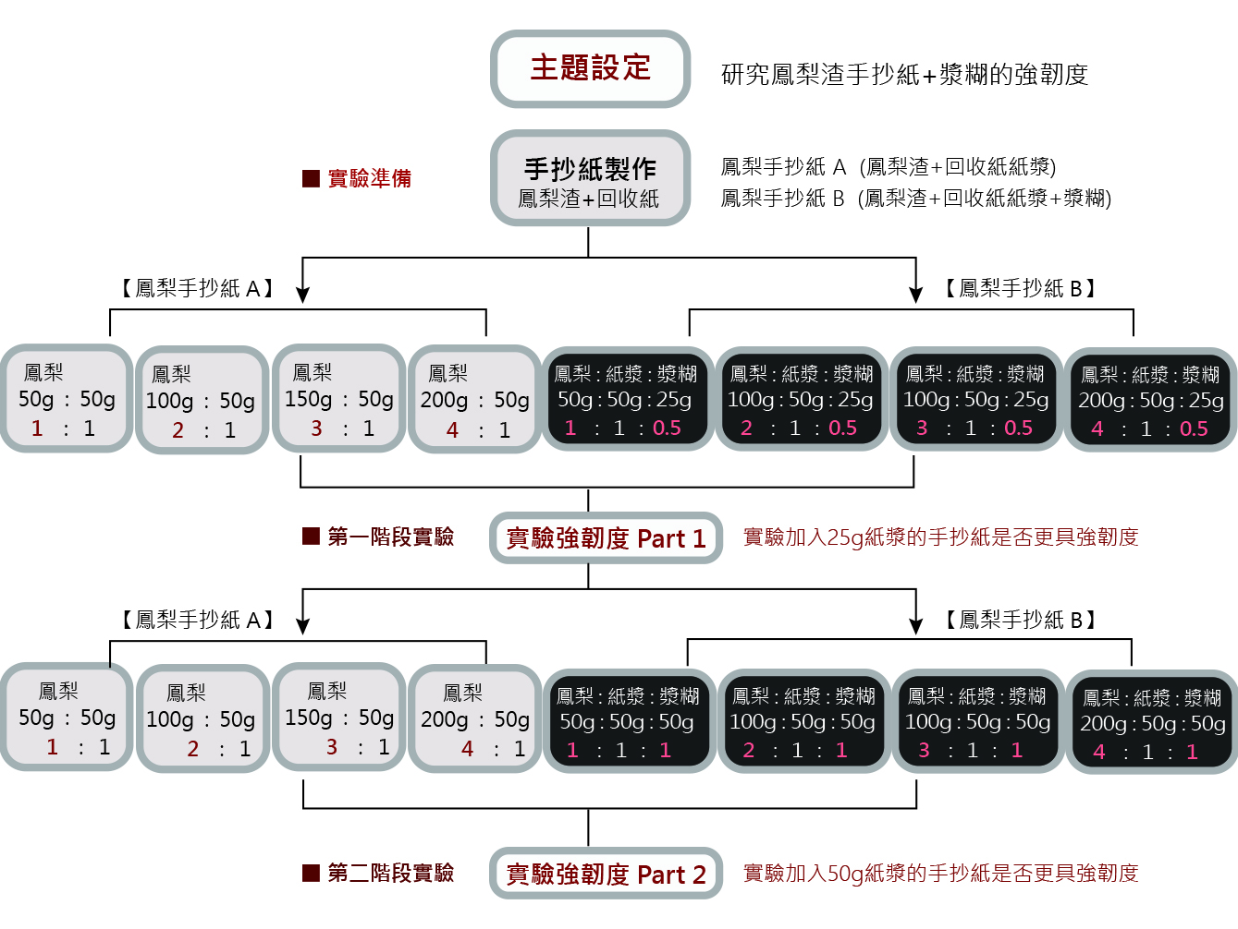

Slide 9
實驗步驟
製作紙漿→加鳳梨渣→撈紙→瀝乾水份→完成

Slide 10
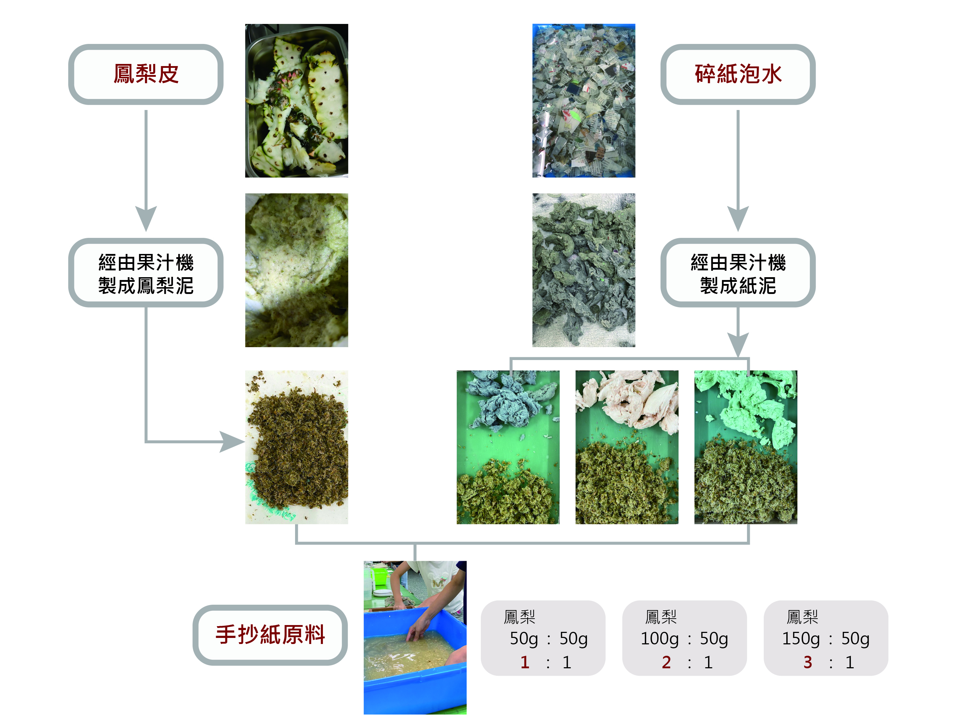

Slide 11
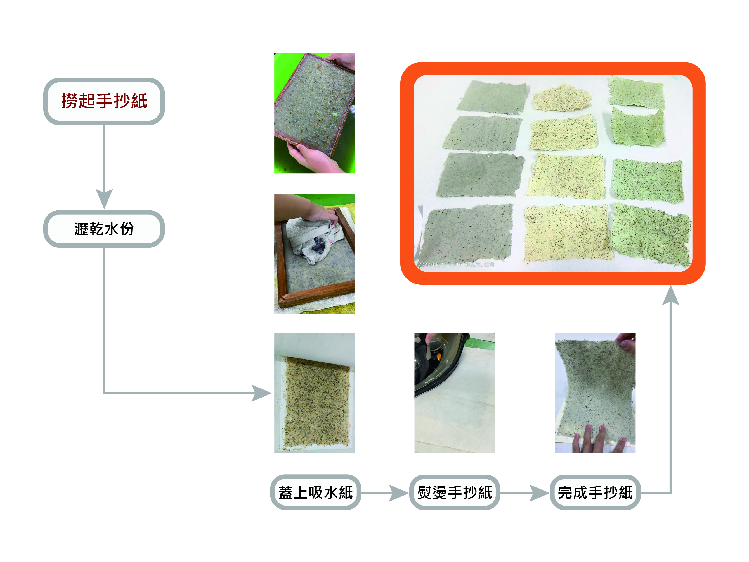

Slide 12
實驗步驟
手抄紙 → 切割紙張 → 貼比例標籤 →實驗成品→實驗準備

Slide 13
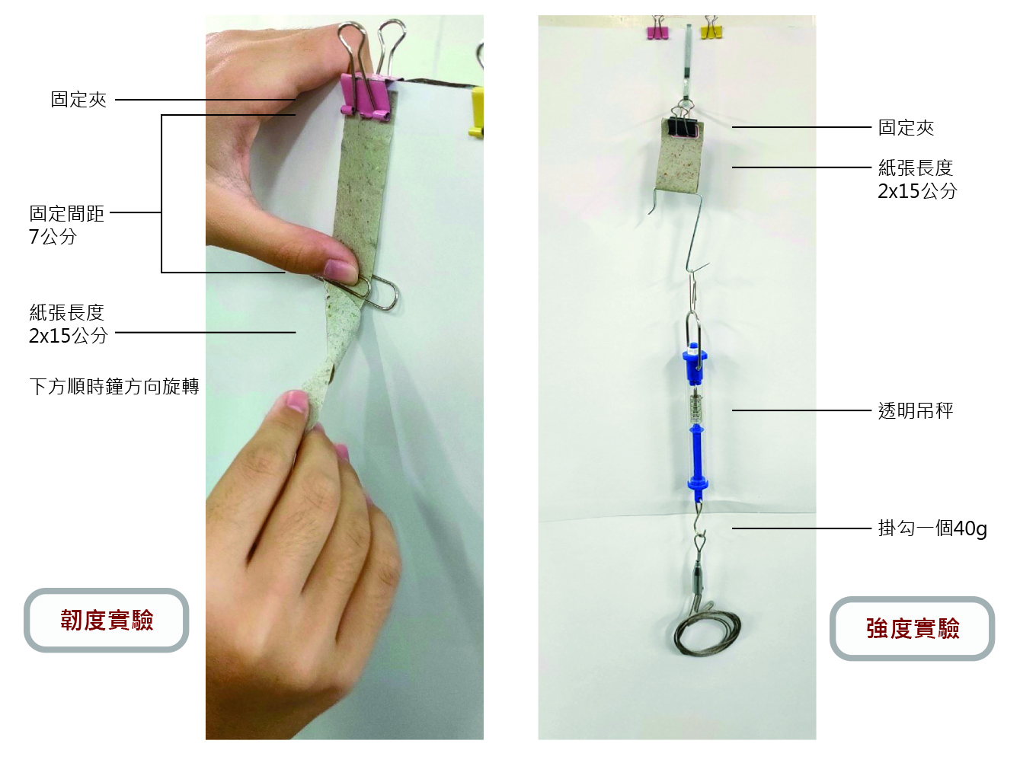

Slide 14
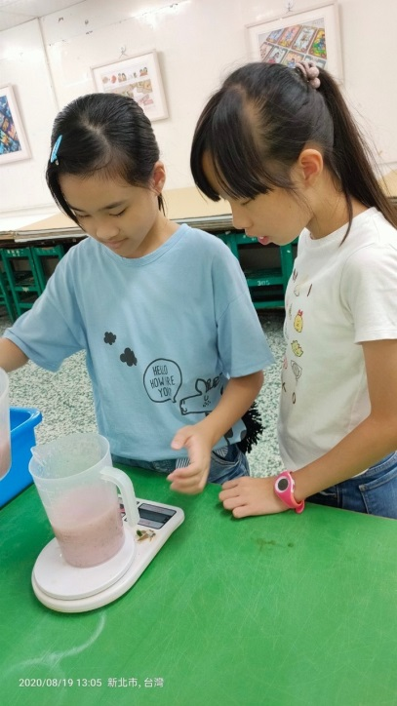
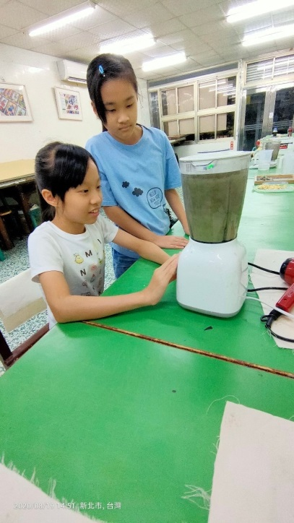
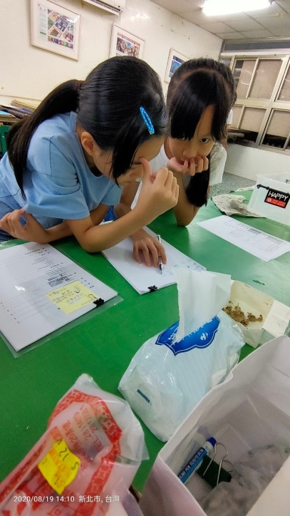
研究結果

Slide 16
研究討論與結論
第一階段實驗加入25g漿糊，得知
適量鳳梨渣纖維質，可增加手抄紙紙張強度
漿糊的確有助於增強手抄紙的紙張強度與紙張韌度
推測加入漿糊 鳳梨與紙漿的紙張強度最佳比值2：1
第二階段實驗加入50g漿糊，得知
推測鳳梨與漿糊的紙張韌度最佳比值2：0.5
結論/ 鳳梨渣：紙漿：漿糊的最佳比值是2：1：0.5

Slide 17
增加漿糊，也有增加手抄紙張的強度。 但若比較鳳梨渣與紙漿比值皆為3：1， 發現加入漿糊的手抄紙張/強度開始下降 (手抄紙從支撐19.3個掛勾→11個) 故推測加入漿糊 鳳梨與紙漿的紙張強度最佳比值2：1
比較強度
在手抄紙原料中 加適量鳳梨渣纖維質，
可增加手抄紙紙張強度
過多鳳梨渣纖維/紙張強度下滑 (3：1手抄紙支撐19.3個→
4：1手抄紙支撐11個)

Slide 18
第一階段實驗證實加入25g漿糊 有助於增強手抄紙的紙張強度與紙張韌度。 手抄紙張韌度從 (6圈→2.6圈→3圈) vs.(3.3圈→3圈→2.3圈) 25g漿糊能有效減緩紙張韌度下滑 鳳梨渣100g+紙漿50g ……………….(2:1 X ) 鳳梨渣100g+紙漿50g +漿糊25g (2:1:0.5)紙張韌度強化 鳳梨渣100g+紙漿50g +漿糊50g..(2:1: 1) 紙張韌度僅微強化 故推測 鳳梨與漿糊的紙張韌度最佳比值2：0.5
比較韌度

Slide 19
既然得知 鳳梨渣100g+紙漿50g +漿糊25g (2:1:0.5)/紙張韌度強化 第二階段實驗/再次比較韌度 我們維持25g漿糊 增加鳳梨渣份量為200g，分別比較2:1:0.5與4:1:0.5 發現紙張韌度從承受3圈→2圈 (2.75圈→2.33圈) 推論25g的漿糊只能黏合100g鳳梨渣纖維質+50g紙漿 鳳梨渣過多，手抄紙紙張韌度呈現下滑。 鳳梨渣：紙漿最佳比值是2：1 但我們必須再次證明。

Slide 20
當鳳梨渣：紙漿：漿糊比例從4：1：0.5改為4：1：1(藍線) 發現增加漿糊為50g，紙張韌度提升。 當鳳梨渣：紙漿：漿糊比例從2：1：1改為4：1：1(紅線) 發現 漿糊維持50g，增加鳳梨渣為200g，紙張韌度提升， 所以再次證明 鳳梨渣與漿糊的最佳比值是4：1＝2 ：0.5 呼應第一階段實驗結果。 所以結論/ 鳳梨渣：紙漿：漿糊的最佳比值是2：1：0.5

Slide 21
研究心得
這次的科展題目，讓我們得到從未有過的經驗，以前從未嘗試製作手抄紙，為了進行實驗，我們做了好多不同配方比值的手抄紙，也進行二個階段的手抄紙張強度與韌度測試。和最要好的同學一起進行實驗與討論，過程中，我們彼此都收穫滿滿！這真是一個有趣的實驗！美好的暑假！

Slide 22
參考資料
1.〈纖」入為「紙」-多種纖維質廢棄物之造紙效能與品質研究〉
2.〈廢紙再生處理對紙張纖維品質 的影響〉王益真
3.廣興紙寮 https://www.taiwanpaper.net/
4.再生紙DIY做法 https://www.huf.org.tw/event/content/1550
5.倪毓均等(民 101)：«芒草‧變裝‧show！芒草纖維作為造紙新原料的可行性研究»中華民國第 52 屆中小學科學展覽會作品說明書
6.大樹區鄭蕙玲型農以鳳梨葉和鳳梨皮製作「鳳仙紙」
7.紙醉糟迷ㄧ手抄紙與酒糟的共生
8.http://science.hsjh.chc.edu.tw/upload_works/108/655cd015a305b7a279449d67a6b9ed39.pdf?fbclid=IwAR2NwjtkAvU5FGWOOl9nEn3hgGWSur3h1URe6W2h5EjWdjmoVW7WG3nKXRU

